Slide 1

Україна – країна героїв
Відвага і єдність у захисті свободи країни
Notes:
Вміст на основі ШІ може бути неправильним.
---
У цій презентації ми розглянемо героїчні внески воїнів, волонтерів та небайдужих громадян, які борються за свободу й незалежність України. Від проявів мужності на фронті до громадянської активності — це розповіді про силу духу та єдність країни.

Slide 2
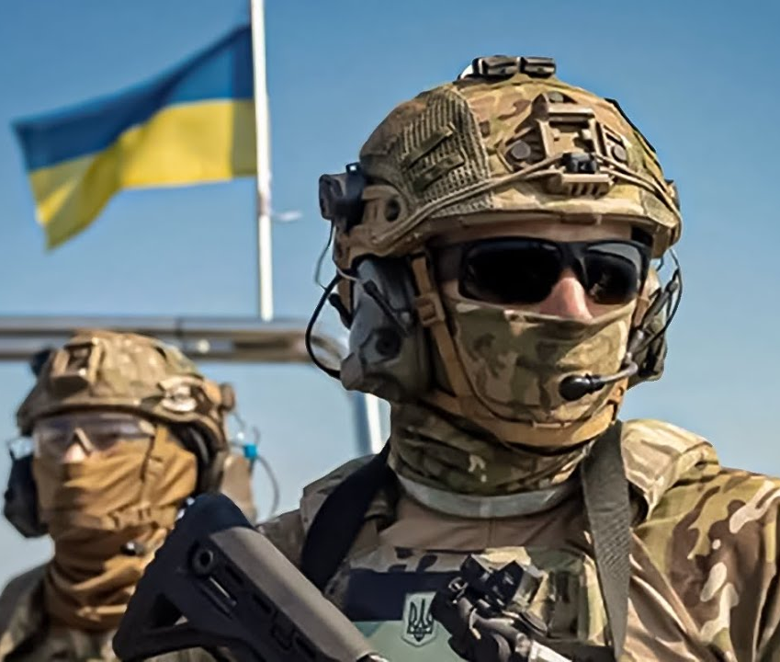
Воїни сучасної України: Захисники держави
Notes:
Цей розділ присвячений українським військовим, їхній мужності на фронті, прикладам самопожертви, а також ролі ветеранів, які допомагають зміцнювати суспільство після служби.

Slide 3
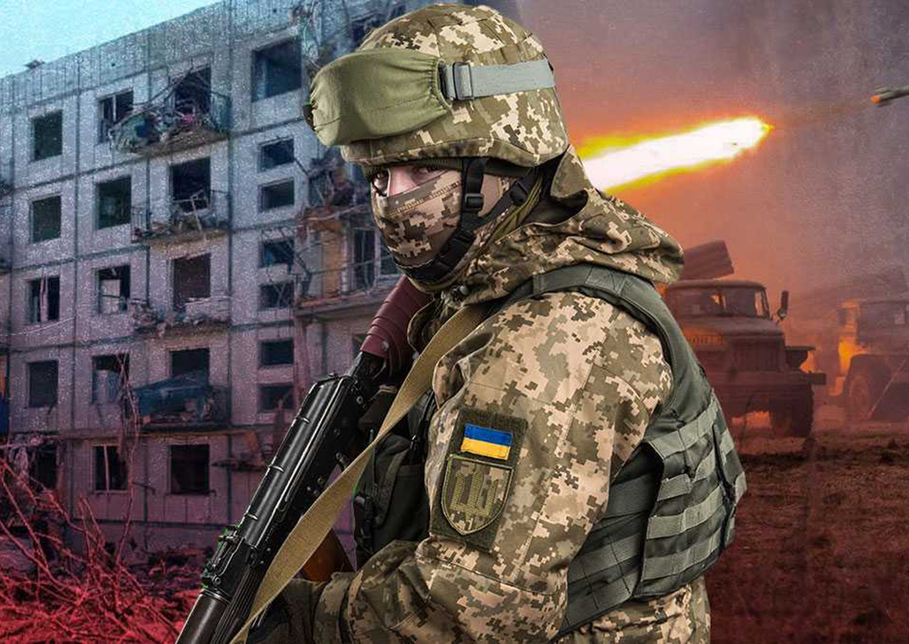
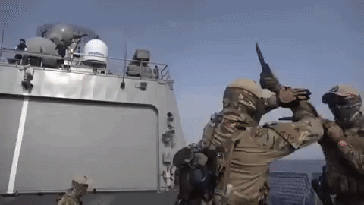
Українські військові на передовій
Відвага і стійкість
Українські військові проявляють велику мужність і стійкість під час захисту країни.
Захист стратегічних позицій
Воїни утримують важливі території, забезпечуючи безпеку та оборону.
Нескореність перед труднощами
Незважаючи на ризики, військові продовжують боронити країну з відданістю.
Notes:
---
Українські воїни демонструють надзвичайну відвагу і стійкість у захисті країни. Вони тримають стратегічні позиції, захищають життя та території, незважаючи на значні ризики та труднощі.
Джерело зображення: бібліотека вмісту Microsoft 365

Slide 4
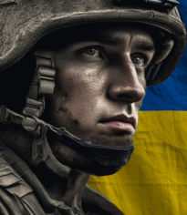
Приклади героїзму та самопожертви
Героїзм у важких обставинах
Військові показують мужність, долаючи найважчі умови заради захисту країни і побратимів.
Жертва заради інших
Самопожертва військових є прикладом великої відданості і підтримки бойових товаришів.
Натхнення патріотизмом
Історії героїв надихають на відданість і справжній патріотизм у суспільстві.
Notes:
---
Багато військових проявляють героїзм у найважчих обставинах, жертвують собою заради побратимів та України. Їхні історії надихають і є прикладом відданості і справжнього патріотизму.
Джерело зображення: бібліотека вмісту Microsoft 365

Slide 5
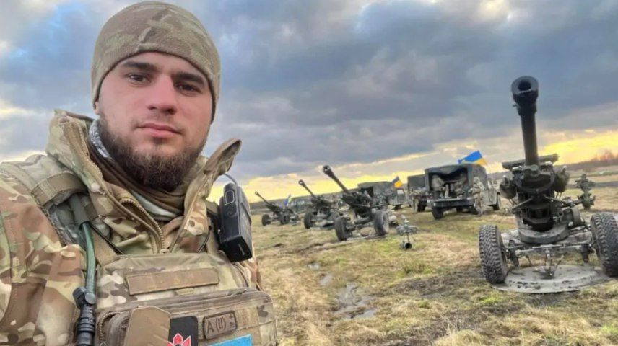
Приклади героїзму та самопожертви
Дмитро “Да Вінчі” Коцюбайло
“Коли вперше “Град” прилетів так близько, я зрозумів: назад дороги немає”.
У шкільному дворі Дмитро завжди мав за вухом олівець. Він малював будь-де і
будь-що: драконів, комікси, вигадані карти з “таємними” маршрутами. За цю творчу
звичку друзі назвали його Да Вінчі. Він умів бачити картину ширше, ніж інші — і в житті, і на війні.
Коли країну охопила війна, Дмитро пішов добровольцем. Його штурмова рота трималася там, де інші підрозділи не могли. “Тримаймося, хлопці, ще трохи”, — казав він, коли земля здригалася від “Градів”. Спокій у його голосі врятував не одне життя.
Побратими згадували: “Да Вінчі завжди йшов першим. Він мав талант робити з людей команду, бо сам ніколи не боявся”.
Дмитро загинув 7 березня 2023 року під Бахмутом, залишившись на передовій до останнього подиху. Він — наймолодший Герой України, кавалер ордена “Золота Зірка” (посмертно) та ордена “За мужність” ІІІ ступеня.
Його підрозділ, “Вовки Да Вінчі”, продовжує воювати й сьогодні під його ім’ям.

Slide 6
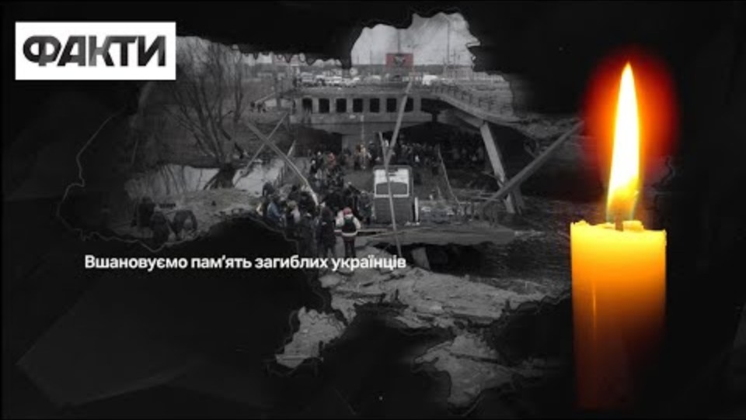
Хвилина мовчання: Вшанування пам’яті загиблих героїв
Notes:
Вшанування загиблих — важливий ритуал, який об’єднує суспільство у скорботі та пам’яті. Ми розглянемо значення хвилини мовчання і способи гідного вшанування пам’яті героїв.

Slide 7
Роль ветеранів у зміцненні суспільства
Notes:
---
Ветерани не лише захищали країну, а й продовжують підтримувати її розвиток: займаються громадською діяльністю, допомагають молоді, сприяють реабілітації та зміцненню громад.
Джерело зображення: бібліотека вмісту Microsoft 365

Slide 8
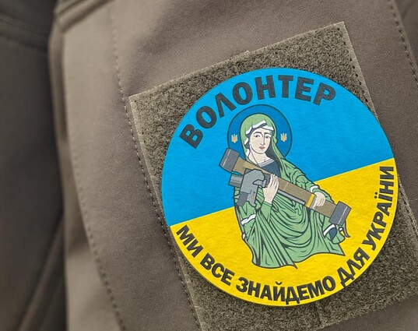
Волонтери: люди доброї волі
Notes:
Волонтери відіграють ключову роль у підтримці армії та населення, організовуючи гуманітарну допомогу, забезпечення необхідними ресурсами, а також підтримуючи цивільних у складних умовах війни.

Slide 9

Об’єднання волонтерів
Волонтери з різних куточків України працюють разом, показуючи єдність і взаємодопомогу у складних ситуаціях.
Прояви доброти
Історії волонтерів демонструють людяність і доброту, що надихають інших на допомогу і підтримку.
Приклади небайдужості
Розповіді волонтерів є прикладом небайдужості, що підтримує суспільство у важкі часи.
Notes:
---
Волонтери з усієї України долучаються до допомоги, демонструючи солідарність та доброту. Їхні історії — це приклади небайдужості і справжньої людяності в найскладніший час.
Джерело зображення: бібліотека вмісту Microsoft 365

Slide 10
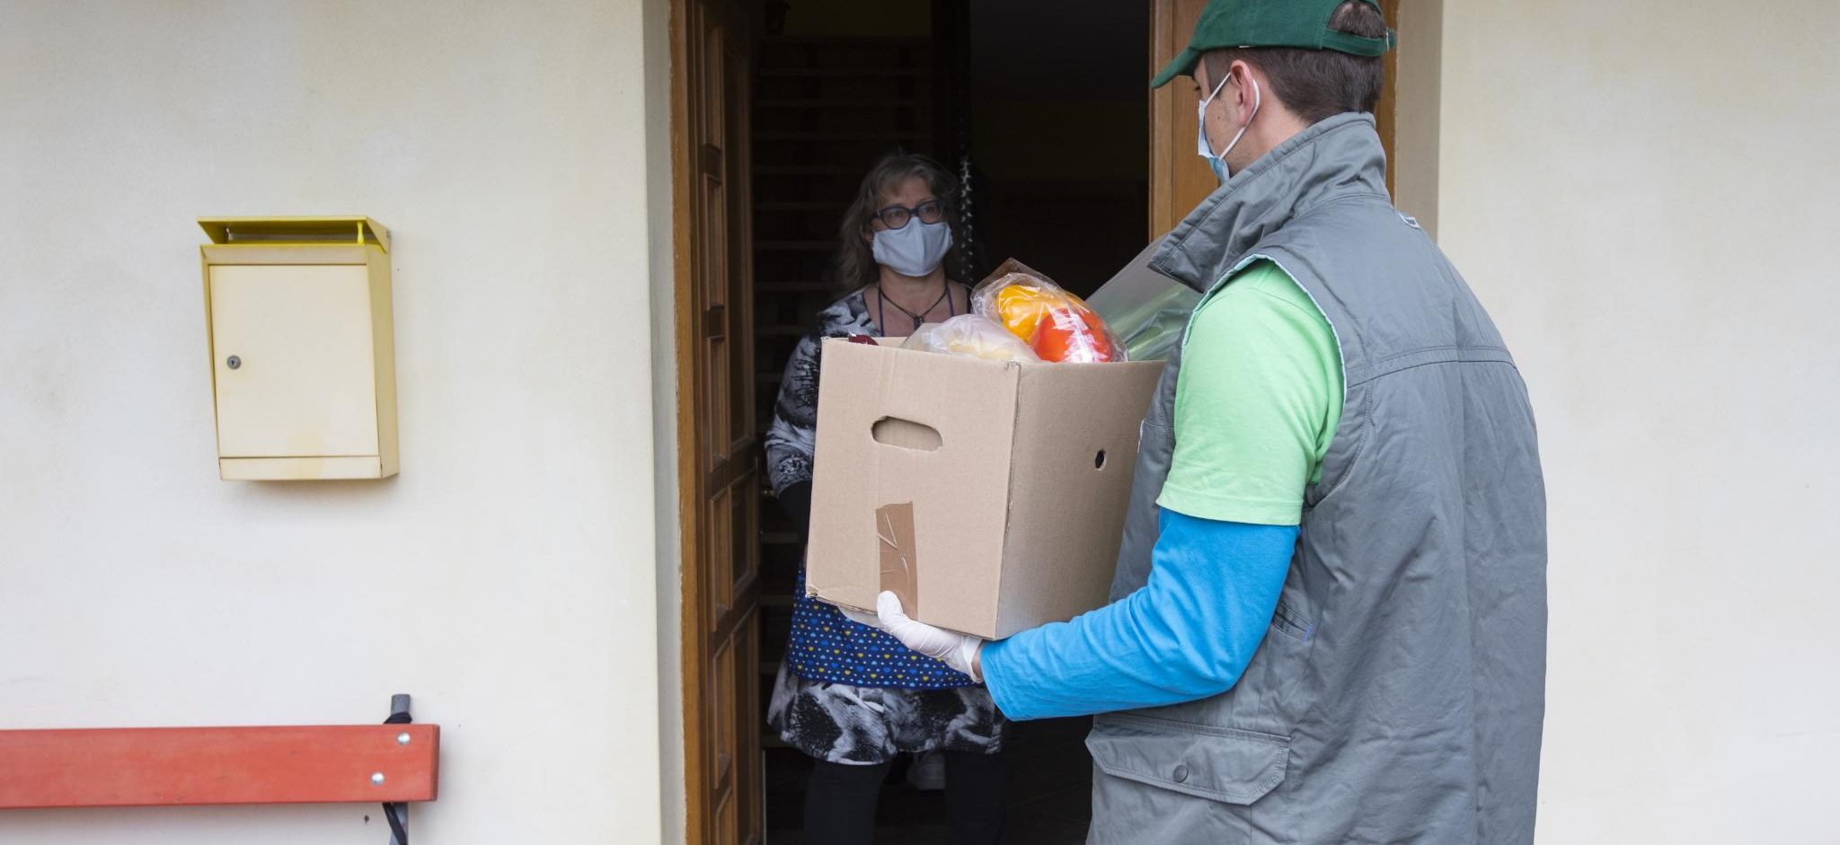
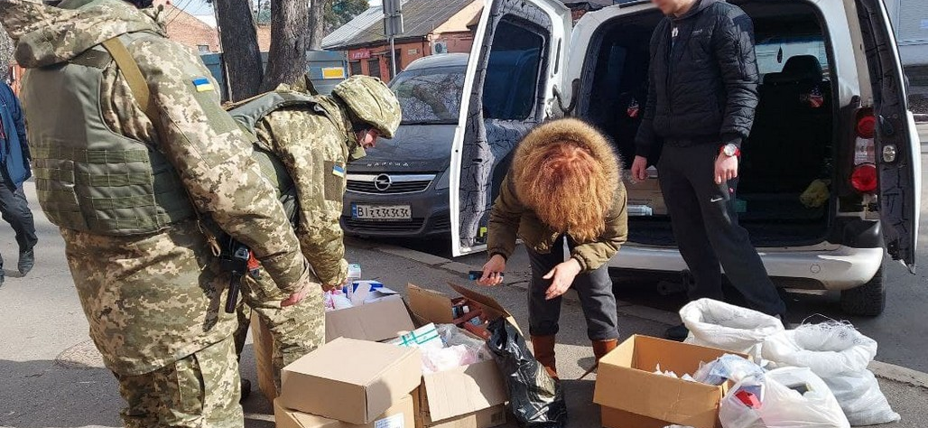
Гуманітарна допомога та підтримка армії
Забезпечення одягом і їжею
Волонтери надають військовим теплий одяг та їжу, що покращує комфорт і витривалість під час служби.
Постачання медикаментів
Надходження медикаментів допомагає підтримувати здоров'я військових і забезпечує своєчасну медичну допомогу.
Технічна підтримка
Волонтери забезпечують військових необхідною технікою, що підвищує ефективність та безпеку операцій.
Notes:
---
Волонтери забезпечують військових теплим одягом, їжею, медикаментами, технікою та інших необхідними ресурсами, що значно покращує умови служби і підвищує бойовий дух.
Джерело зображення: бібліотека вмісту Microsoft 365

Slide 11
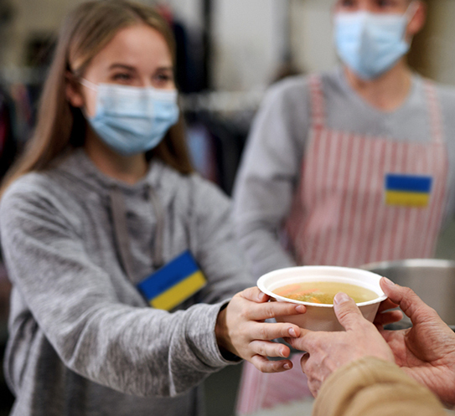
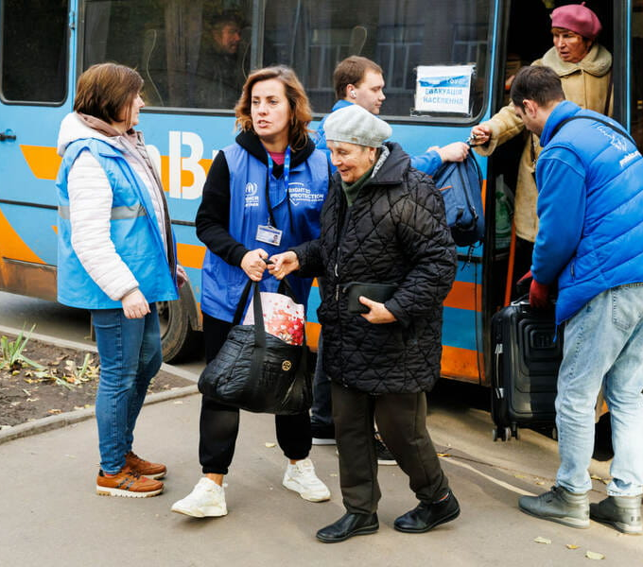
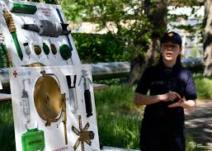
Волонтерські ініціативи для цивільних
Організація евакуації
Волонтери координують евакуацію цивільних із небезпечних зон, забезпечуючи їхню безпеку.
Медична допомога
Волонтери надають першу медичну допомогу постраждалим цивільним у кризових ситуаціях.
Захист прав людей
Волонтери підтримують і захищають права цивільного населення в складних умовах.
Відновлення інфраструктури
Волонтери допомагають відновлювати пошкоджену інфраструктуру для стабілізації життя громад.
Notes:
---
Окрім армії, волонтери підтримують цивільних: організовують евакуацію, надають медичну допомогу, захищають права людей та допомагають у відновленні інфраструктури.
Джерело зображення: бібліотека вмісту Microsoft 365

Slide 12

Громадянське суспільство та небайдужі українці
Notes:
Активісти, митці, освітяни та медіа відіграють важливу роль у підтримці суспільства, поширенні правди та об'єднанні народу в боротьбі за свободу та справедливість.

Slide 13
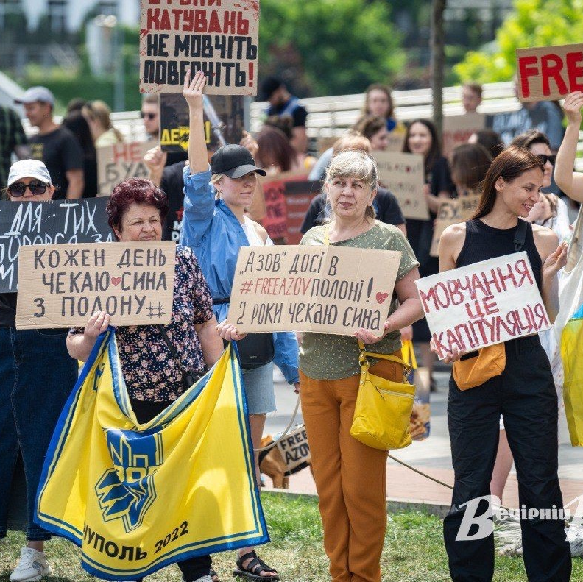
Активісти і громадські діячі в умовах війни
Організація акцій підтримки
Активісти організовують різноманітні заходи для підтримки постраждалих і підвищення обізнаності про проблеми війни.
Захист прав людини
Громадські діячі активно захищають права людини, борються за справедливість і рівність під час війни.
Соціальна згуртованість
Вони сприяють взаємодії між різними групами населення для збереження миру і соціальної єдності.
Notes:
---
Багато громадських діячів організовують акції підтримки, захищають права людини та сприяють взаємодії між різними групами населення, зберігаючи соціальну згуртованість.
Джерело зображення: бібліотека вмісту Microsoft 365

Slide 14
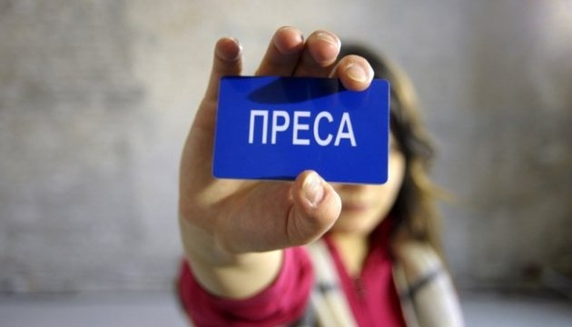

Медіа, митці та освітяни у боротьбі за правду
Роль журналістів
Журналісти об'єктивно висвітлюють події війни, інформуючи суспільство та зберігаючи правду в інформаційному полі.
Натхнення митців
Митці через творчість надихають та підтримують національний дух навіть у складні часи.
Освіта в кризу
Освітяни продовжують навчання у важких умовах, забезпечуючи збереження цінностей і знань.
Notes:
---
Журналісти висвітлюють події війни, митці надихають своєю творчістю, а освітяни продовжують навчання навіть у складних умовах, підтримуючи національний дух і цінності.
Джерело зображення: бібліотека вмісту Microsoft 365

Slide 15
Міжнародна підтримка та українська діаспора
Активна підтримка за кордоном
Українська діаспора активно допомагає батьківщині через гуманітарну підтримку та ресурси.
Лобіювання інтересів України
Діаспора лобіює інтереси України на міжнародній арені, сприяючи політичній підтримці.
Поширення інформації про війну
Українці за кордоном поширюють правдиву інформацію про війну, підвищуючи обізнаність світу.
Notes:
---
Українці за кордоном активно підтримують батьківщину через допомогу, лобіювання інтересів та поширення інформації про війну у світі, що посилює міжнародну солідарність.
Джерело зображення: бібліотека вмісту Microsoft 365

Slide 16

Колективна відповідальність за пам’ять про героїв
Пам’ять про загиблих є обов’язком кожного громадянина для збереження історичної пам’яті.
29 серпня в Україні відзначається День пам’яті захисників України, які загинули в боротьбі за незалежність, суверенітет і територіальну цілісність України. Цей день встановлено Указом Президента України від 23 серпня 2019 року № 621 для увічнення героїзму військовослужбовців і добровольців, котрі віддали життя за Батьківщину.
Це не єдиний день у році, коли ми згадуємо, віддаємо шану, розповідаємо про тих, хто віддав життя, щоб відстояти Україну, її державність, незалежність і соборність. Але це особливий день, нагода для всіх у суспільстві разом зосередитися на пам’яті, шані і вдячності.
Notes:
---
Пам’ять про загиблих — це спільна справа кожного громадянина. Збереження і передача історій майбутнім поколінням зміцнює національну ідентичність та повагу до героїв.
Джерело зображення: бібліотека вмісту Microsoft 365

Slide 17
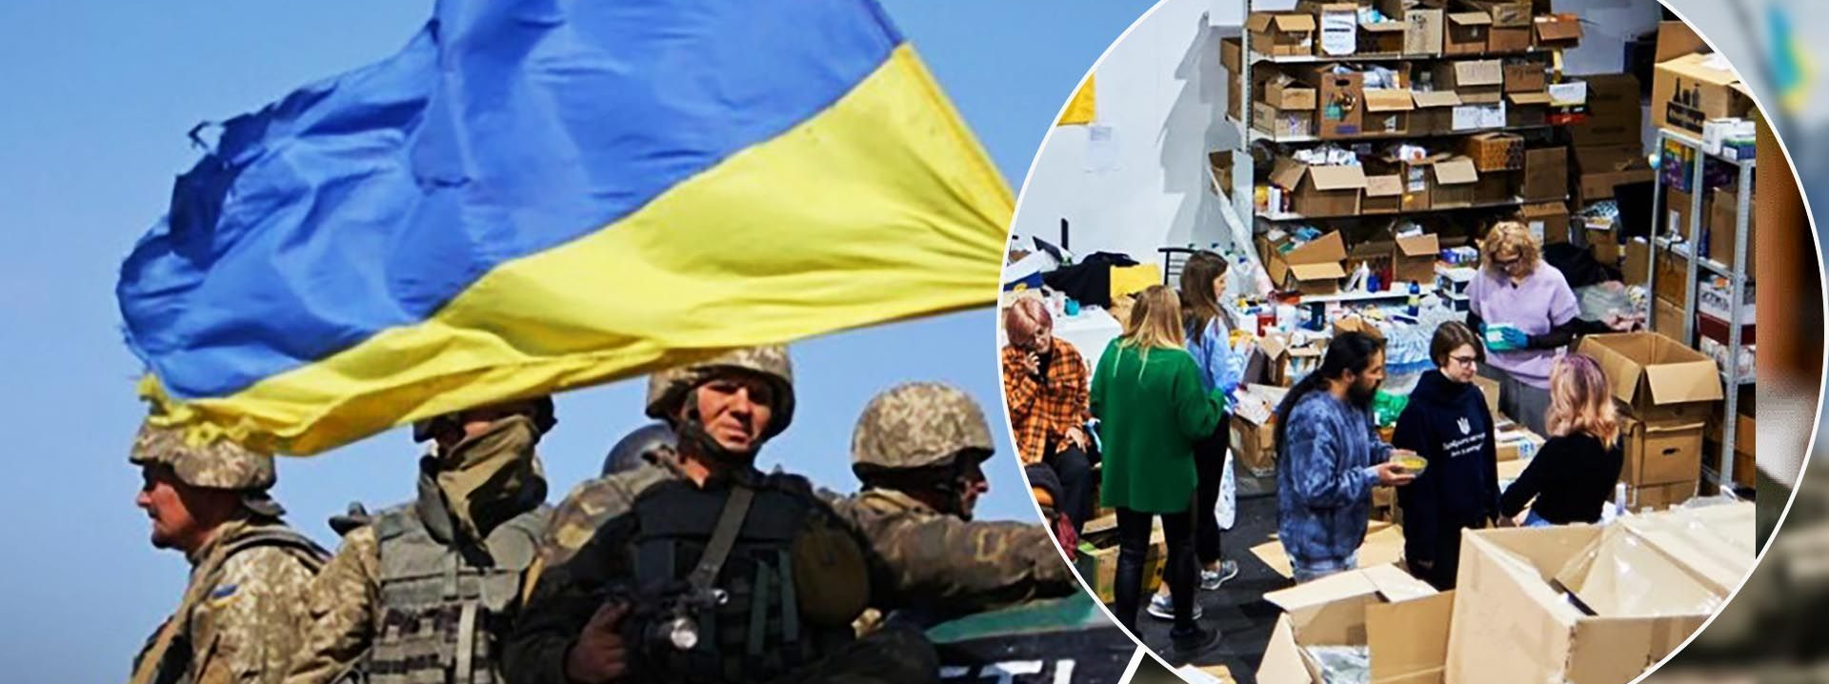
Висновок
Герої України включають воїнів, волонтерів та громадян, які борються за незалежність країни.
Ці люди працюють разом, щоб захистити майбутнє та свободу своєї країни.
Їхній внесок слугує натхненням і є фундаментом сили українського народу.
Notes:
Сучасні герої України — це воїни, волонтери і громадяни, які спільно борються за незалежність і майбутнє країни. Їхній внесок надихає і є основою сили українського народу.

